Slide 1
فحوصات الأسمنت Cement Tests التجربة الثانية فحص زمن الشك الابتدائي والنهائي للاسمنت Initial & Final Setting Time for Cement

Slide 2
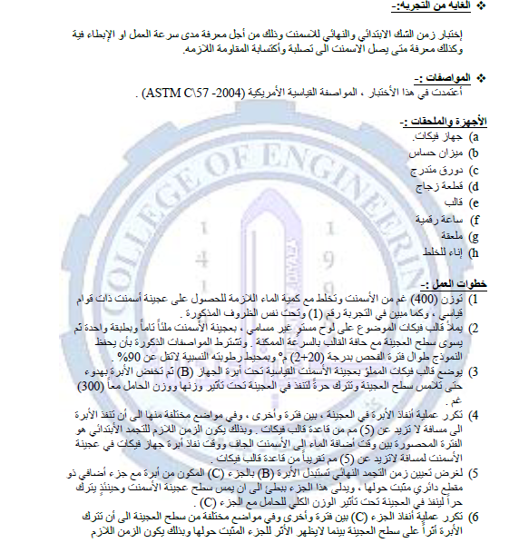

Slide 3
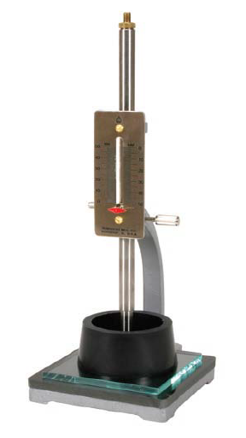
جهاز فيكات

